Slide 2







Ôn tập
Chủ điểm 4: ĐIỀU EM CẦN BIẾT

Slide 3

Ôn tập
Tiết 1

Slide 4

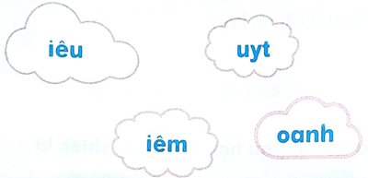
1
Tìm từ ngữ có tiếng chứa vần oanh, uyt, iêu, iêm.
+ Nhóm vần 1: iêu, iêm
+ Nhóm vần 2: uyt, oanh
- cánh diều, máy chiếu, bún riêu, ....
-điềm tĩnh, dừa xiêm, điểm mười, ...
- quả quýt, huýt sáo, ...
- khoanh giò, mới toanh, chim oanh, ....

Slide 5
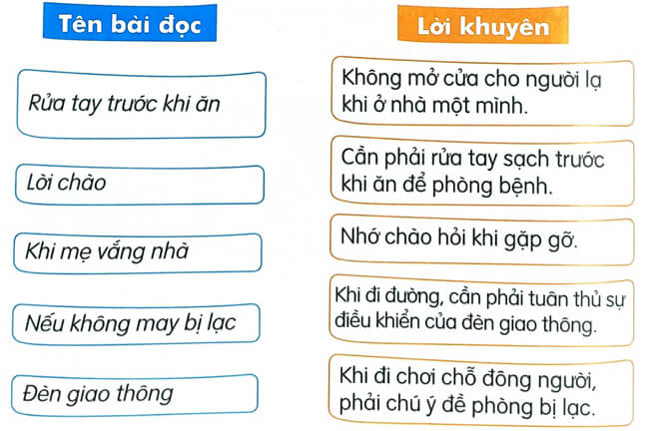

2
Tìm lời khuyên phù hợp với mỗi bài mà em đã học

Slide 6
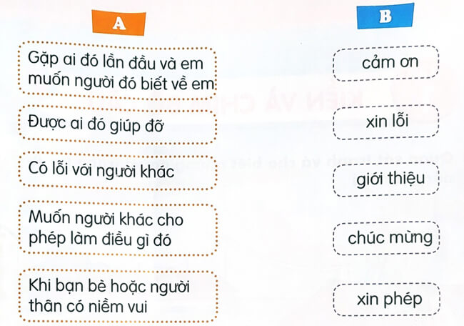
3
Chọn việc làm ở B phù hợp với tình huống ở A

Slide 7
Thư giãn

Slide 8
Hẹn gặp lại các con

